Slide 1

MÔN: KHTN 8

Slide 2

TIẾT 86 BÀI 27
THỰC HÀNH ĐO NĂNG LƯỢNG NHIỆT BẰNG JOULEMETER

Slide 3

NỘI DUNG BÀI
Chuẩn bị
Cách tiến hành
Kết quả
Ghi nhớ- Tổng kết

Slide 4

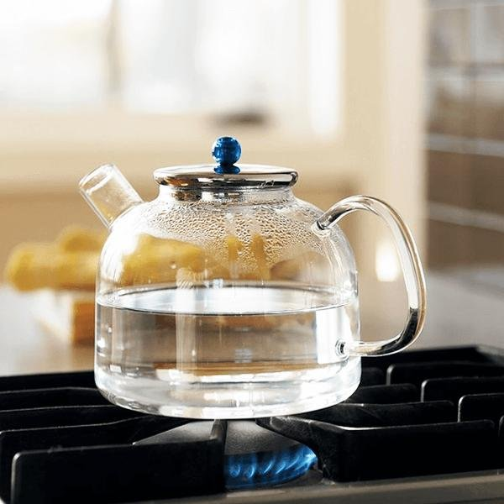
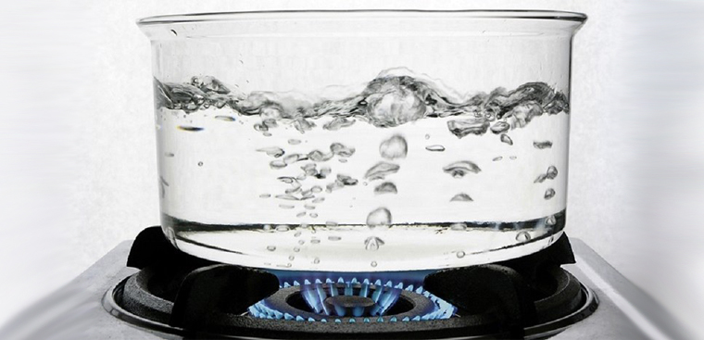
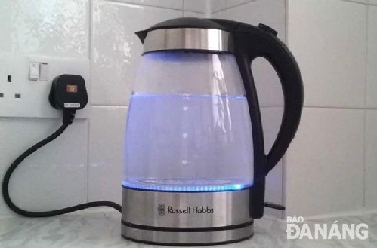
Khi muốn đun sôi một lượng nước xác định cần cung cấp bao nhiêu năng lượng nhiệt? Làm thế nào để đo được năng lượng nhiệt đó?

Slide 5
TÁC DỤNG CỦA DÒNG ĐIỆN
Tác dụng nhiệt
Tác dụng phát sáng
Tác dụng hóa học
Tác dụng sinh lí ...

Slide 6

I.Chuẩn bị:
XEM SGK
II. Cách tiến hành
Đổ một lượng nước xác định vào bình nhiệt lượng kế (1) sao cho nước ngập dây đốt và đầu đo của nhiệt kế (2).

Slide 7

Thí nghiệm.
Khuấy liên tục nước trong bình và đọc giá trị nhiệt độ ban đầu t₀ của nước
Bật công tắc nguồn điện để nguồn hoạt động.
Tiếp tục khuấy nước trong nhiệt lượng kế và đọc giá trị trên joulemeter khi nước trong bình tăng nhiệt độ lần lượt là 6ºC, 9ºC so với nhiệt độ ban đầu và ghi vào vở theo mẫu bảng số liệu trong báo cáo thực hành.

Slide 8

Tắt công tắc nguồn điện.
Lặp lại thí nghiệm với lượng nước trong bình nhiều hơn lượng nước trong thí nghiệm lần 1.
MẪU BÁO CÁO THỰC HÀNH
Họ và tên: …………………………………
Học sinh lớp: ………
Mục đích thí nghiệm :
Đo năng lượng nhiệt mà nước trong nhiệt lượng kế nhận được thông qua đo năng lượng điện của dòng điện bằng joulemeter.
Chuẩn bị:
Dụng cụ thí nghiệm : ……
Các bước tiến hành
Mô tả các bước tiến hành: …….

Slide 9

MẪU BÁO CÁO THỰC HÀNH
Kết quả thí nghiệm:
Bảng 27.1.Bảng số liệu đo năng lượng nhiệt lần 1
Lần đo | t (⁰C) | Năng lượng nhiệt
Bắt đầu đo
Tăng 3⁰C
Tăng 6⁰C
Tăng 9⁰C
Bảng 27.2.Bảng số liệu đo năng lượng nhiệt lần 2 với lượng nước nhiều hơn
Lần đo | t (⁰C) | Năng lượng nhiệt
Bắt đầu đo
Tăng 3⁰C
Tăng 6⁰C
Tăng 9⁰C

Slide 10
III.Báo cáo kết quả
Các nhóm báo cáo kết quả thí nghiệm của nhóm mình.
HS tính được năng lượng nhiệt cần cung cấp để làm tăng nhiệt độ của một lượng nước từ nhiệt độ cho trước đến sôi:

Slide 11
Sử dụng công thức Q = m.c.(t₂ – t₁)
trong đó:
- Q là năng lượng nhiệt cần cung cấp tính bằng jun (J)
- m là khối lượng nước tính bằng kilogam (kg)
- t₁ là nhiệt độ đầu, t₂ là nhiệt độ cuối của nước;
- c là nhiệt dung riêng của nước tính bằng jun trên kilogam độ K (J/kg.K)
(Nhiệt dung riêng của một chất là năng lượng nhiệt cần cung cấp cho 1kg chất đó để tăng nhiệt độ thêm 1⁰C- ký hiệu c)
GV thu báo cáo thực hành, nhận xét, đánh giá

Slide 12
IV.Ghi nhớ- Tổng kết
Câu 1: Có 4 bình A, B, C, D chứa nước ở cùng một nhiệt độ; khối lượng nước ở các bình theo thứ tự là m_{A}; m_{B}; m_{C}; m_{D}; biết m_{D}= 2m_{C} = 3m_{B} = 4m_{A}; Sau khi dùng các đèn cồn giống hệt nhau để đun các bình này người ta thấy nhiệt độ của các bình trở nên khác nhau. a, Nhiệt độ bình nào cao nhất?
A.Bình A; B. Bình B;
C.Bình C; D.Bình D;
O

Slide 13
b,Yếu tố nào sau đây làm cho nhiệt độ của nước ở các bình khác nhau?
A. Thời gian đun; B.Năng lượng nhiệt từng bình nhận được.
C.Lượng nước chứa trong từng bình.
D.Kích thước bình chứa.
O

Slide 14
Câu 2: Tính năng lượng nhiệt cần cung cấp để đun sôi 4kg nước ở 30⁰C, biết nước sôi ở 200⁰C và nhiệt dung riêng của nước là 4200J/kg.K
Giải
Năng lượng nhiệt cần cung cấp để đun sôi 2kg nước ở 30⁰C được xác định từ công thức:
Q = m.c.(t₂ – t₁)
Thay số ta được: Q=4.4200.(200-30)= ? (J)

Slide 15

HƯỚNG DẪN VỀ NHÀ
Học bài cũ
Làm bài tập ở SBT
Xem trước bài 28: Sự truyền nhiệt

Slide 16


